Slide 1
经传多赢
短线突击营
经传多赢
短线突击营
.
每周日至周四 19:30-20:15 火爆开讲

Slide 2

单针探底
酝酿反弹
主讲老师
罗雪奎
课程日期
2026.3.16
投顾执业编号
A1120616080001
基金从业编号
A20250619001216
中国·广州

Slide 3
PART 01
大 盘

Slide 4
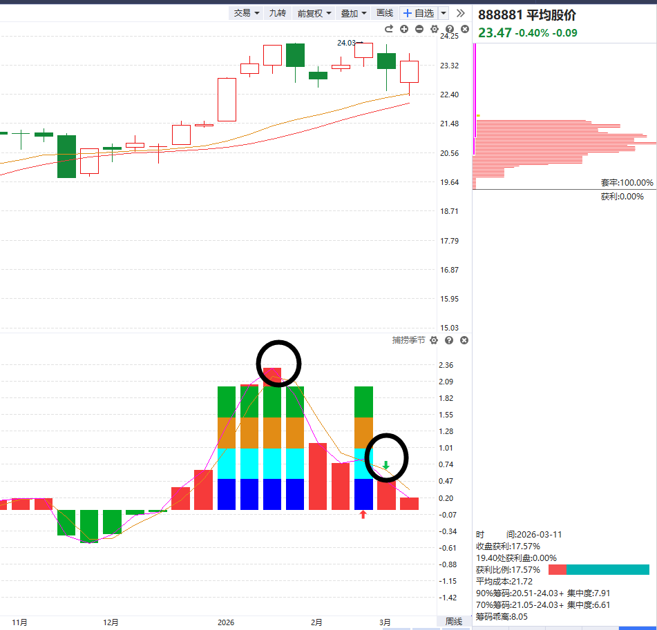
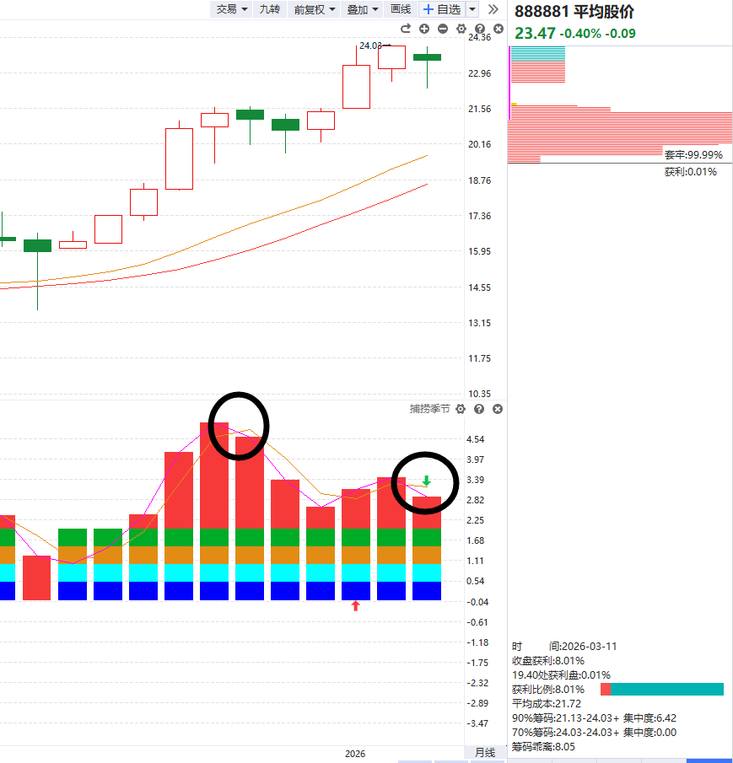
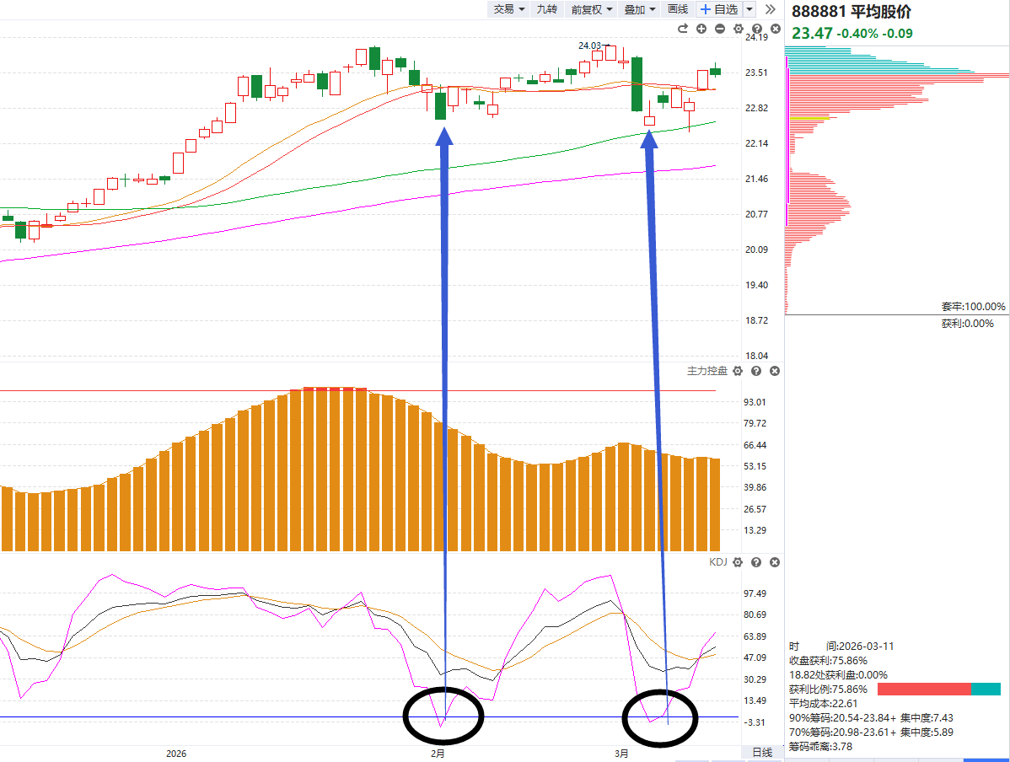
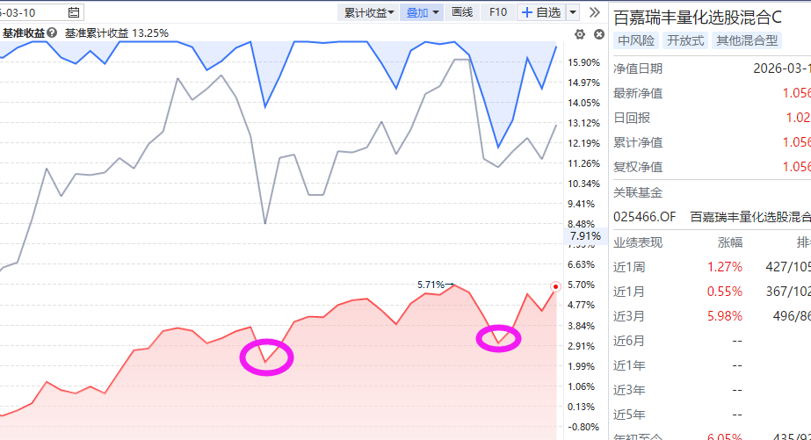
大盘：大周期死叉，进入震荡
周线
月线
①月线死叉：前2个月涨幅较大个股击穿熊线。
②周线死叉：日线回档跌破智能辅助线。
③日线控盘不断：中线资金沉淀，震荡任然是主旋律。
④基金挖坑布局：市场超跌KDJ下轨仍有基金布局机会。

Slide 5
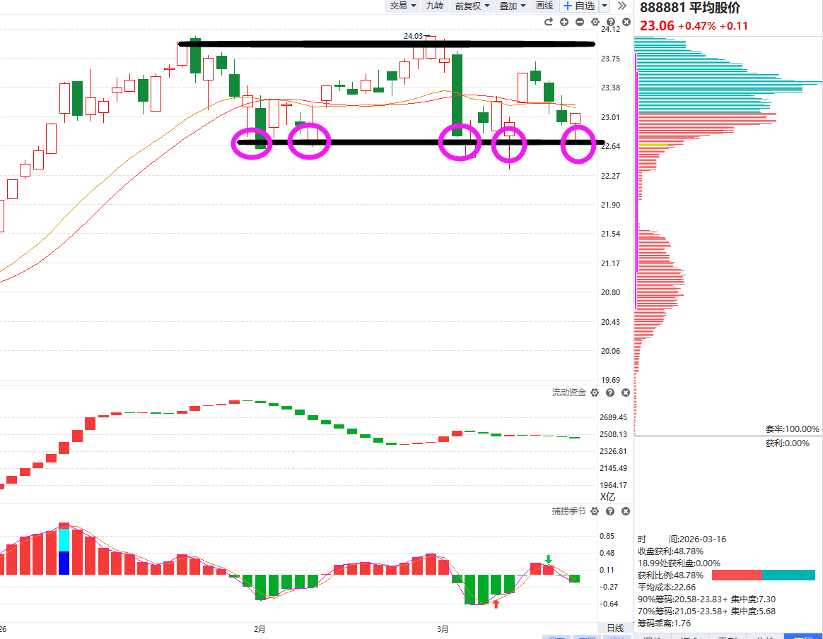
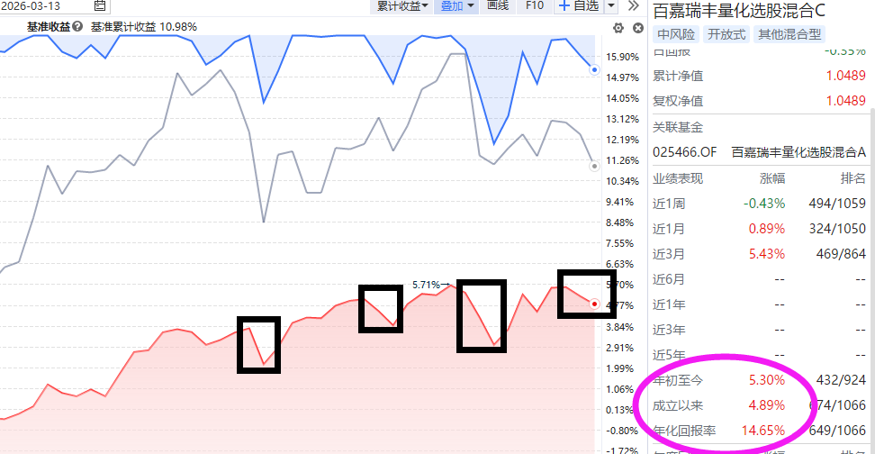
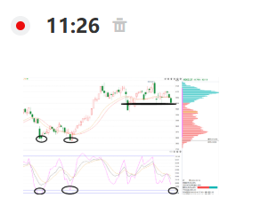
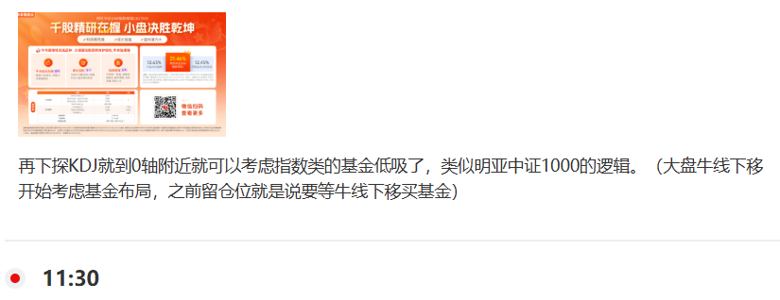
短期：死叉三天后酝酿反弹
指数急跌，金叉反弹，基金类机会。
个股不一定，很多股补跌有风险。

Slide 6
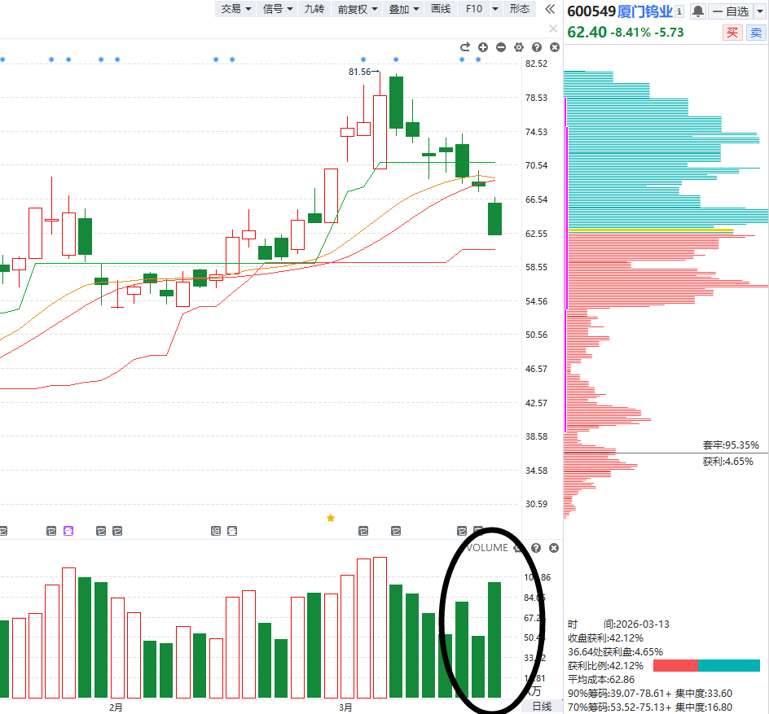
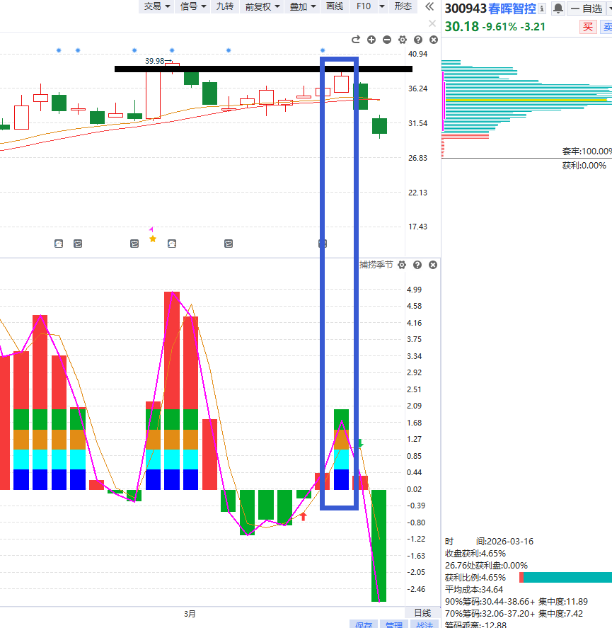
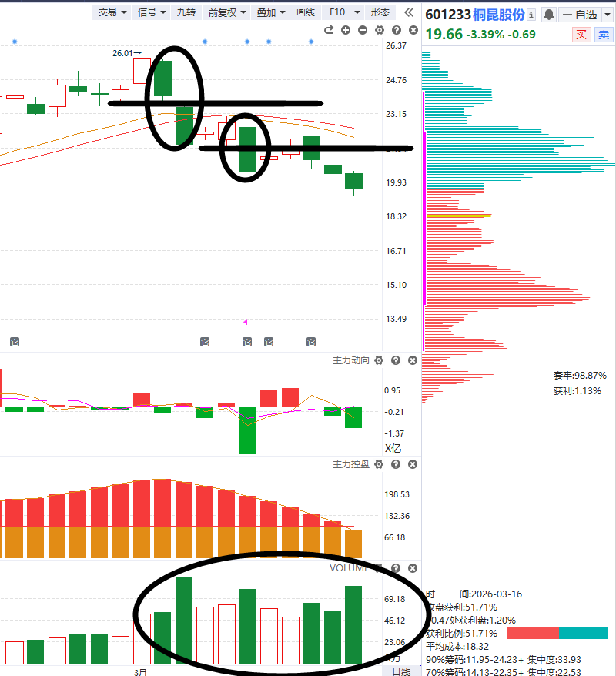
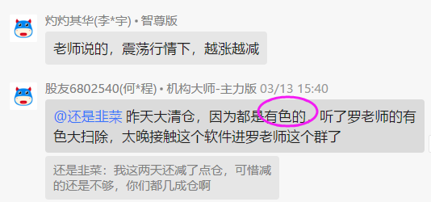
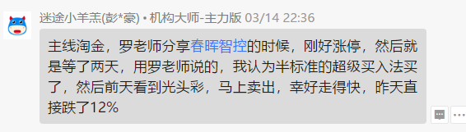
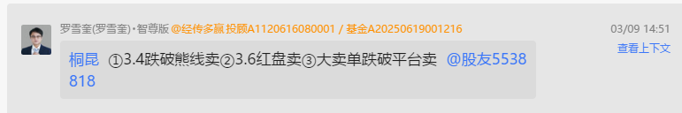
多周期死叉的影响（破位增加）
1.放量破位个股增加
2.平台光头彩，拐头长阴
3.跌破平台333原则处理

Slide 7
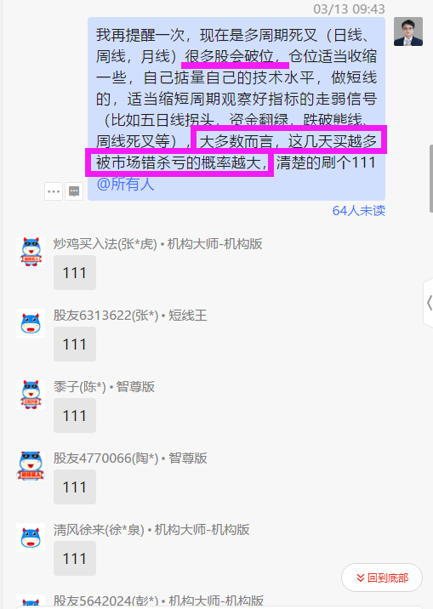
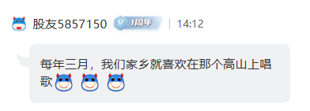
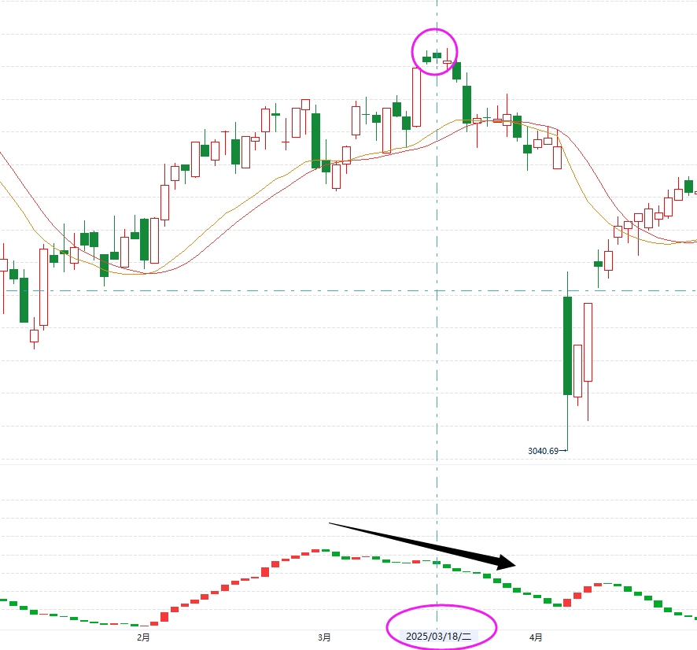
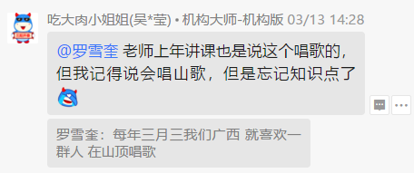
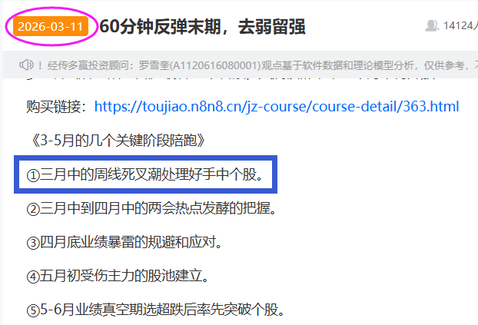
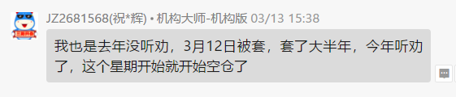
处理好关键时间节点
2025.3月中（两会后）

Slide 8
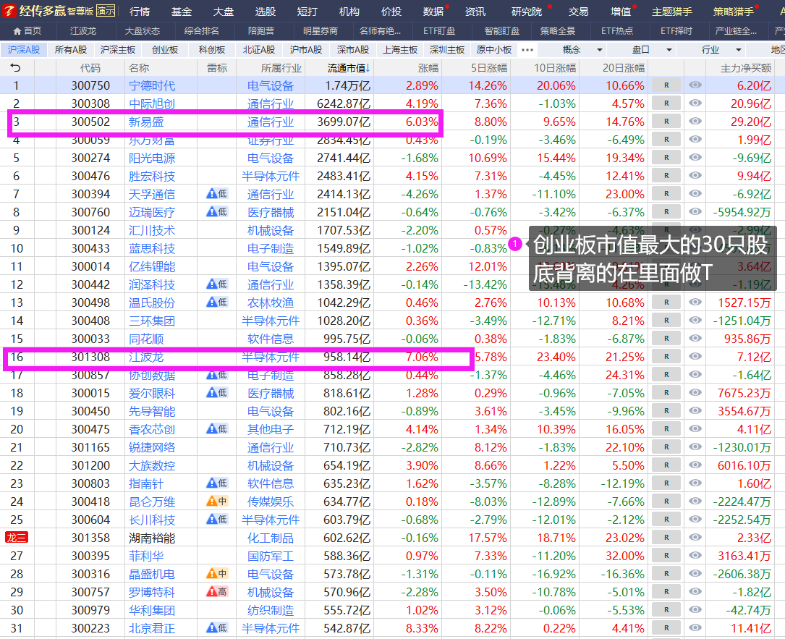
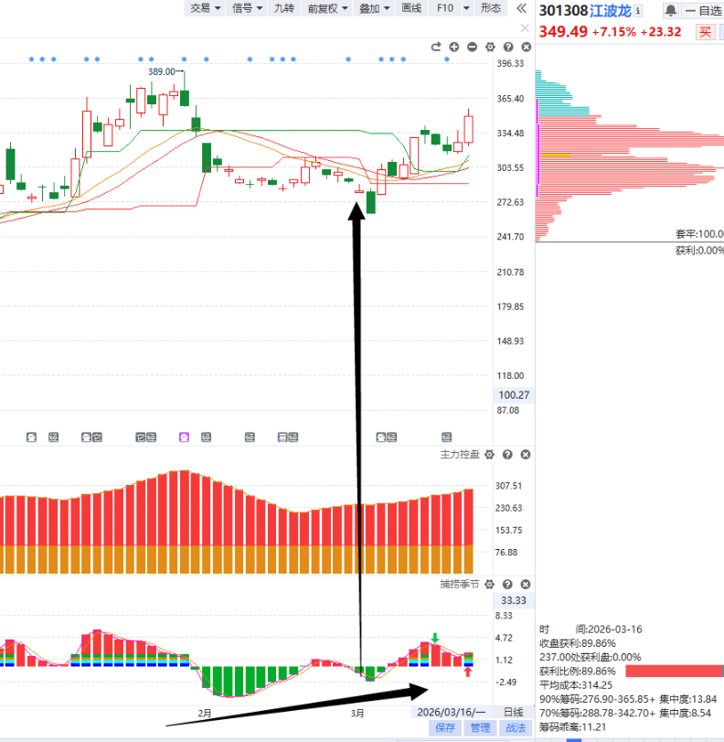
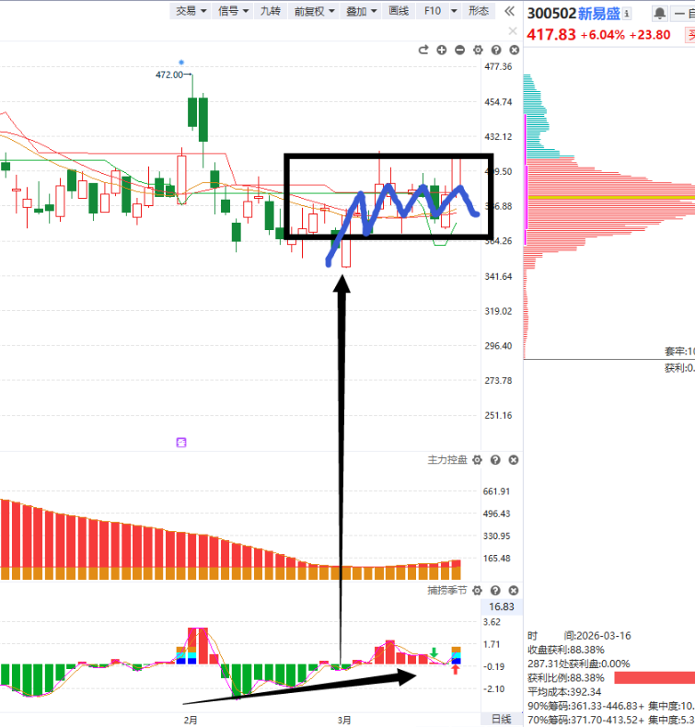
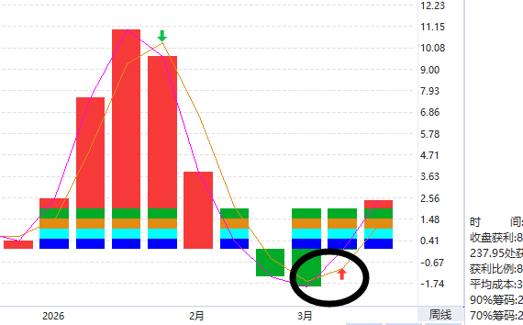
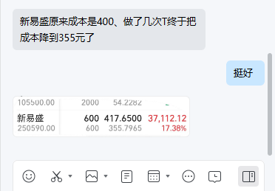
逆周期的对冲
大盘周线死叉，逆周期刚周线金叉个股反而具备操作性。
以上为特定客户、特定时间区间的历史业绩，个别情况不代表普遍现象，个股历史涨幅不预示其未来表现，过往收益亦不代表未来收益承诺。市场有风险，投资需谨慎！

Slide 9
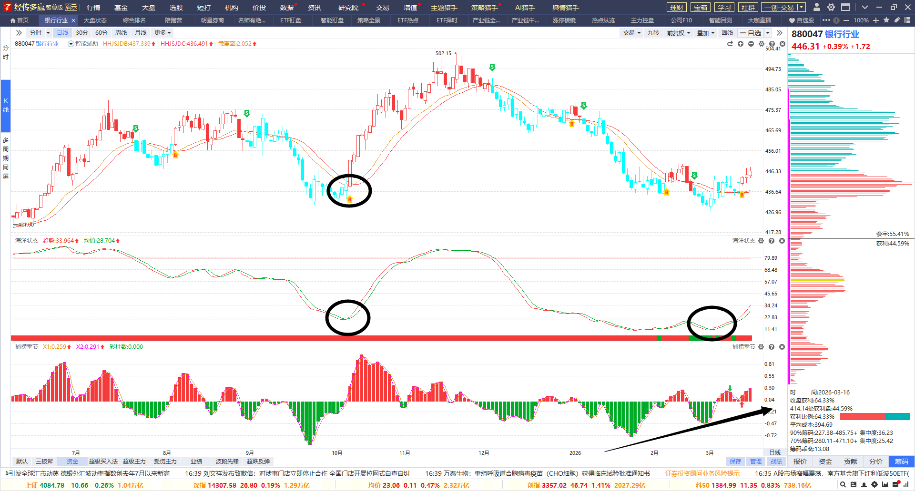
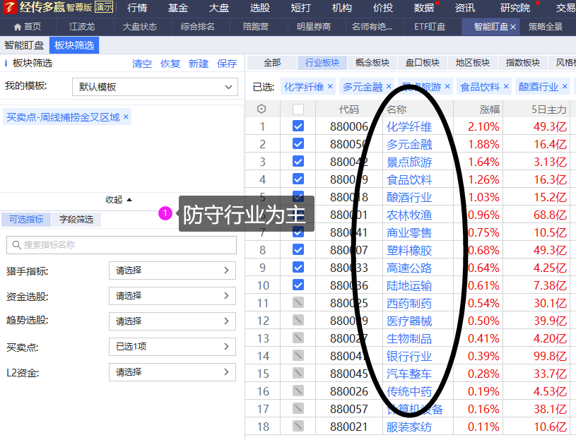
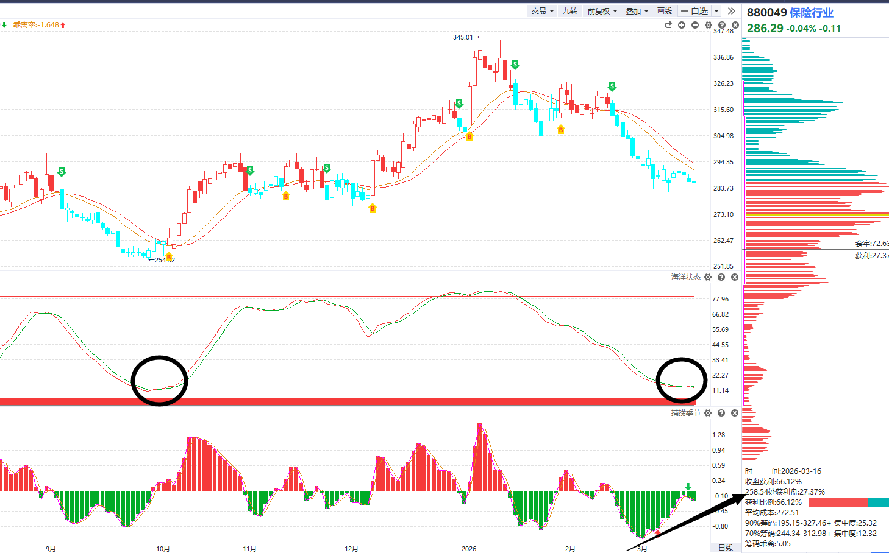
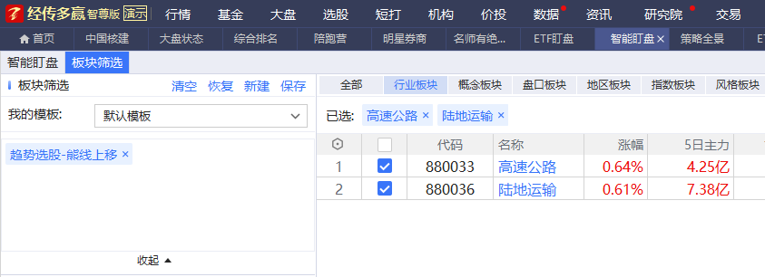
周线金叉行业（防守权重居多）
3-4月高位题材补跌，低位超跌权重护指数概率大，题材操作难度加大。

Slide 10
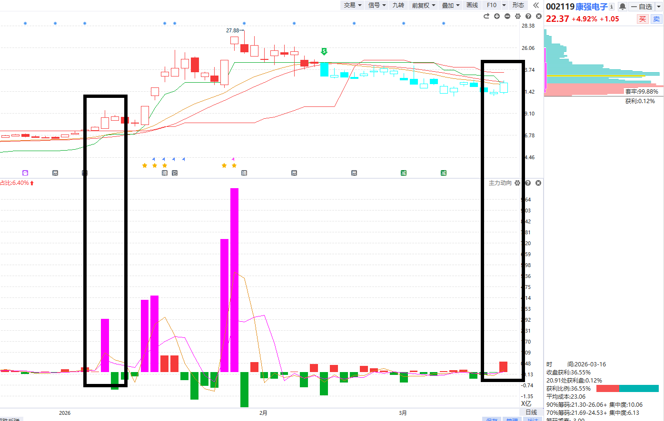
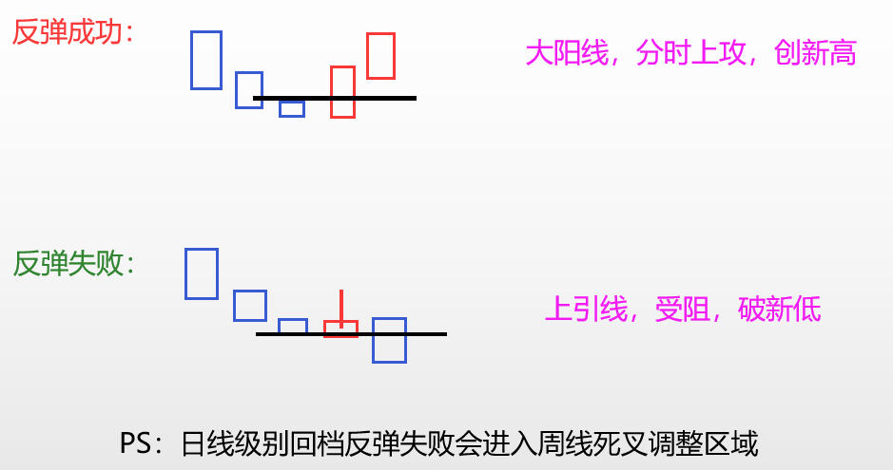
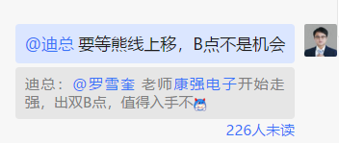
坚持右侧交易

Slide 11
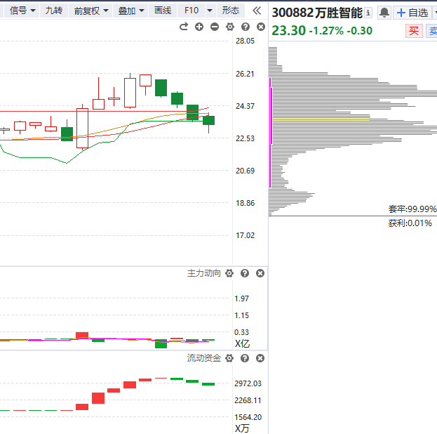
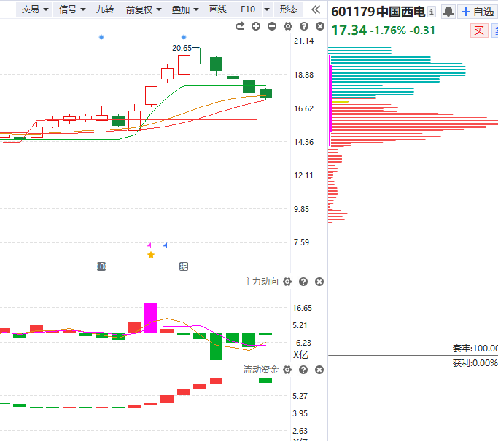
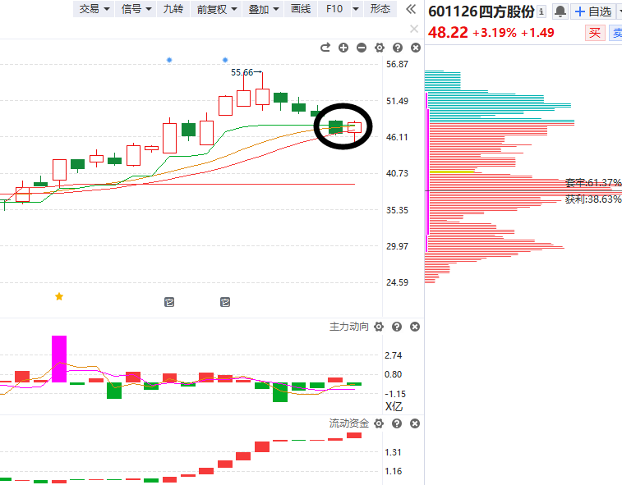
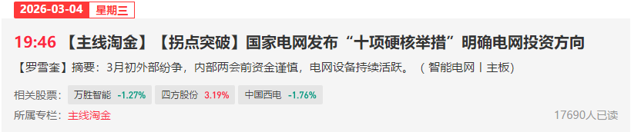
左侧回档破位增加（日线）
市场环境买股尽量选择不创新低那天，降低左侧买股被卖风险。

Slide 12
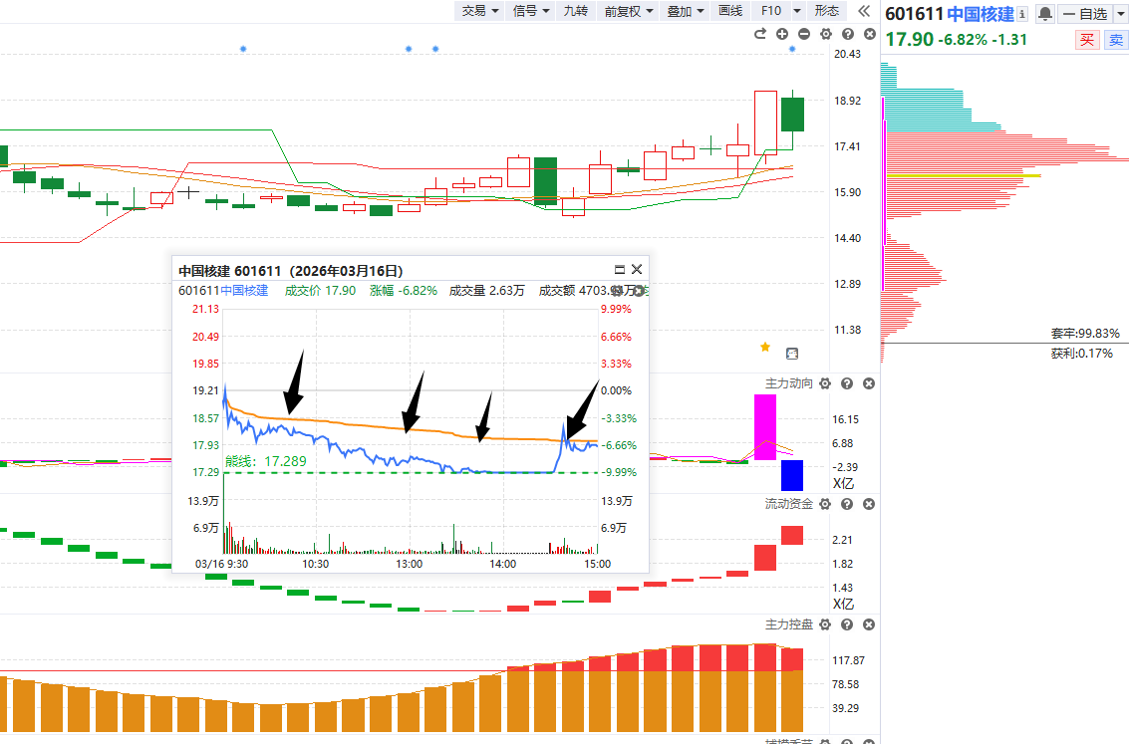
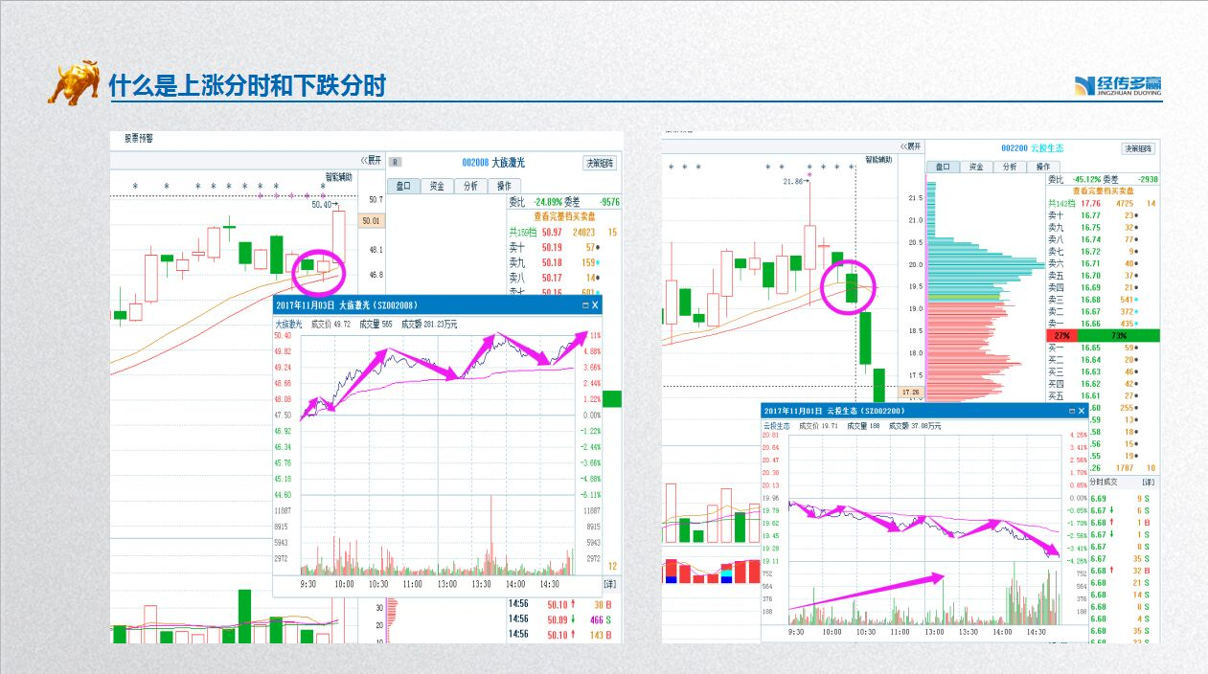
左侧回档破位增加（分时）
大盘死叉、牛线下移等极端环境，决策尽量等尾盘（下降分时、大卖单等情况）

Slide 13
PART 02
未来看点

Slide 14
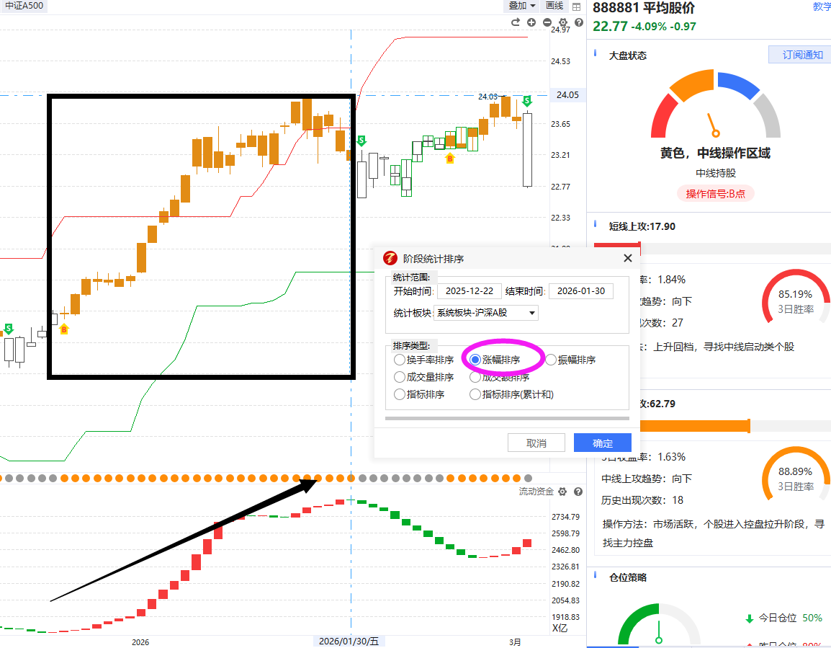
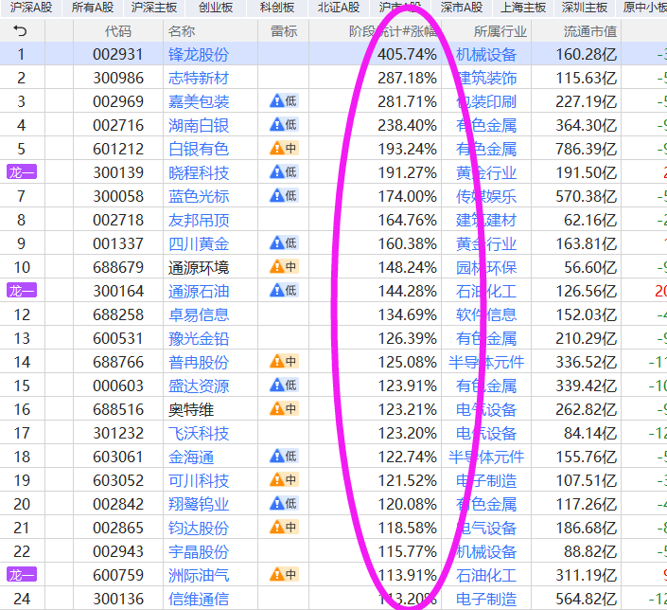
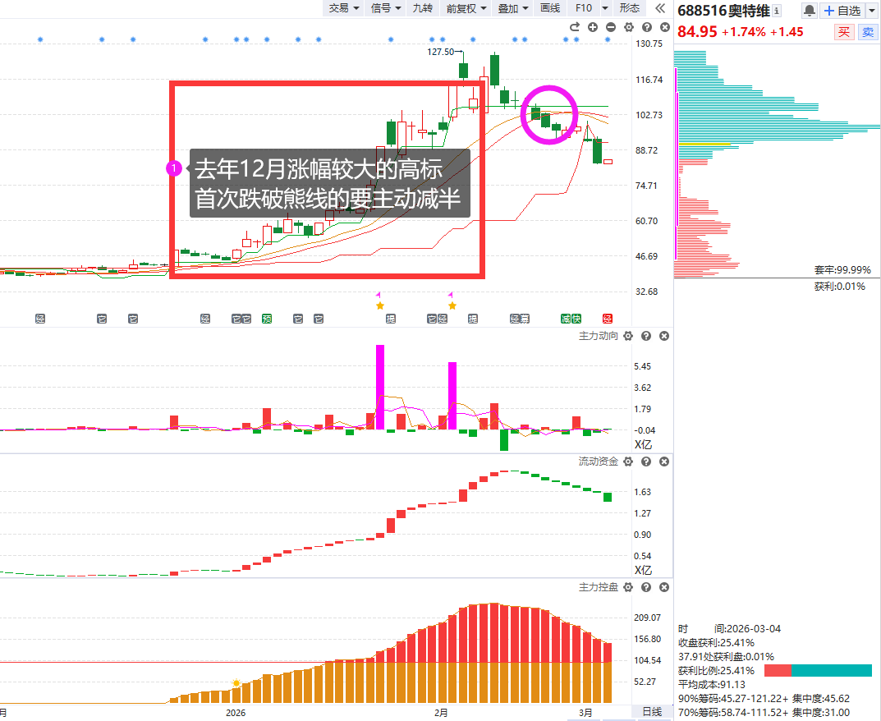
1.阶段高标避雷（3-4月业绩月）
上周二有大阴线所以很多股会破位，鉴于内外事件扰动可以适当收缩仓位等待两会新方向。

Slide 15
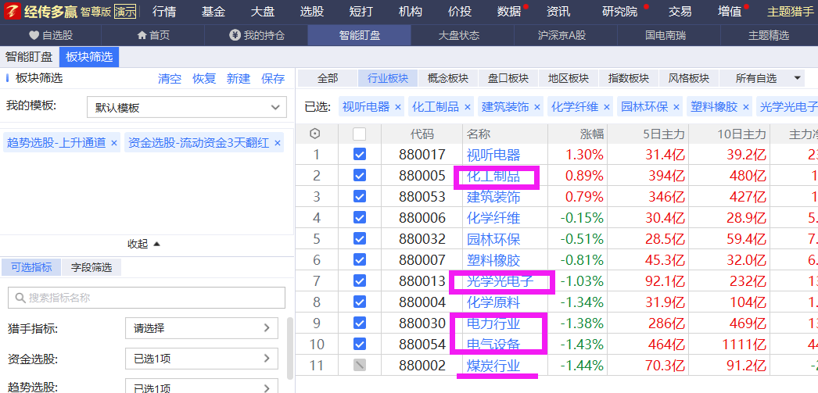
2.板块资金流向
a.化工
(甲醇、尿素等因为伊朗封锁海峡导致全世界四分之一的出口量减少）
b.光通信、电力
（算电协同、AI龙虾热度提升）
c.煤炭
（电力延伸，以及避险）

Slide 16
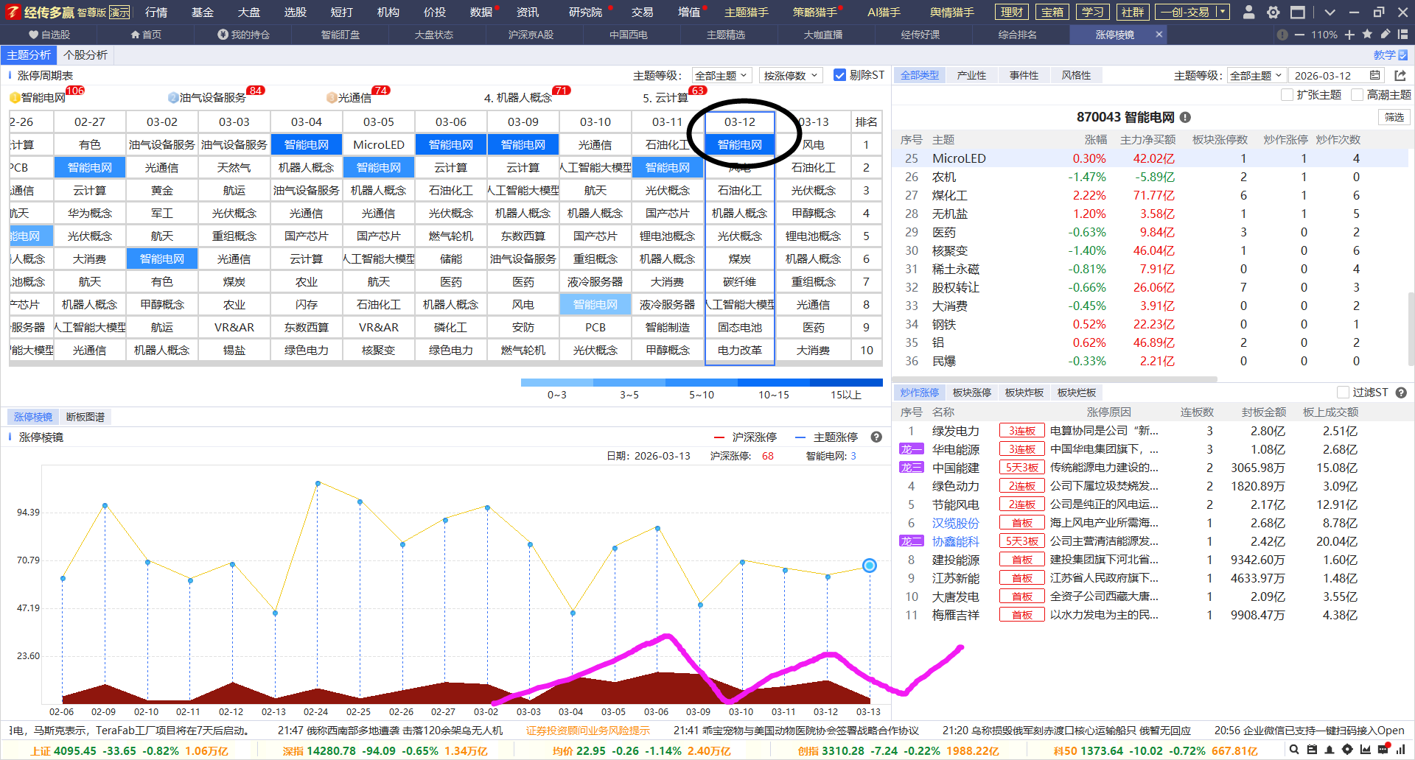
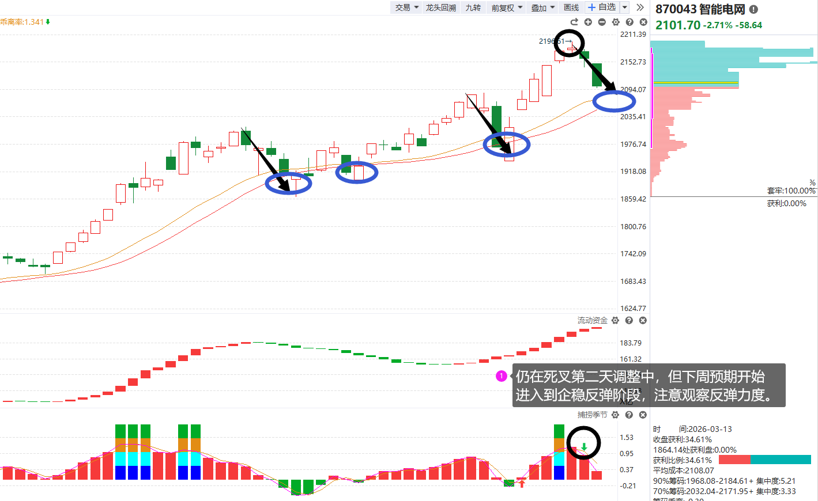
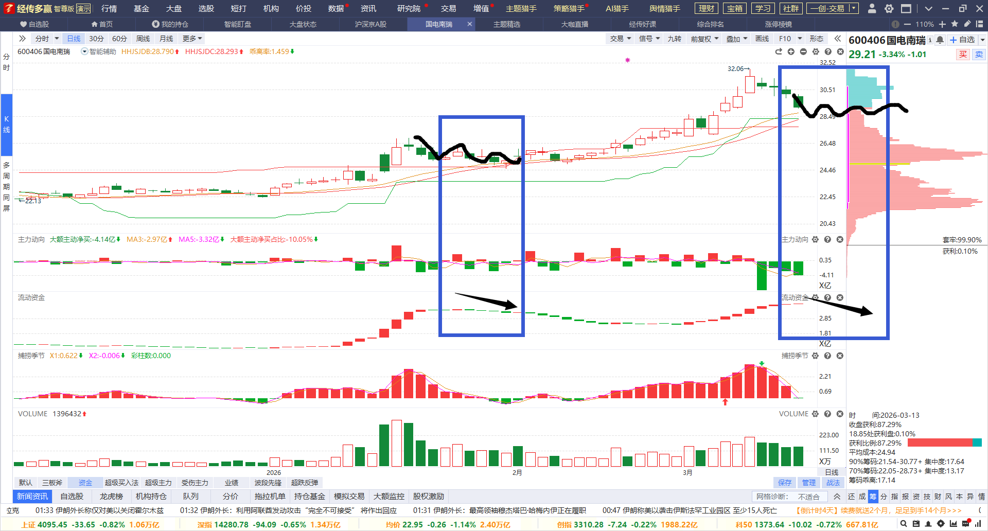
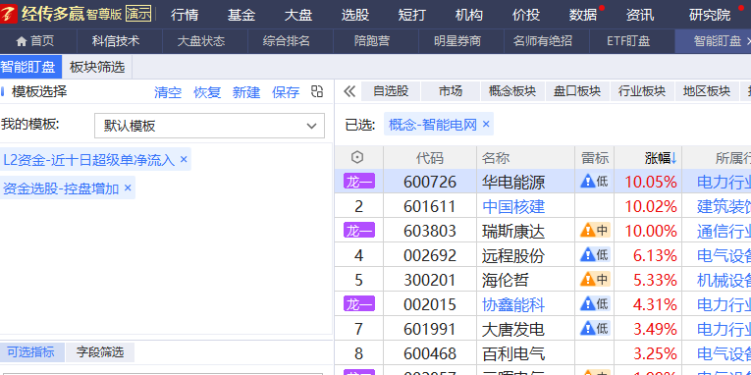
3.智能电网
下周资金翻绿的反抽
要注意收缩仓位。
能突破3.3日高点的可以
持续看涨。

Slide 17
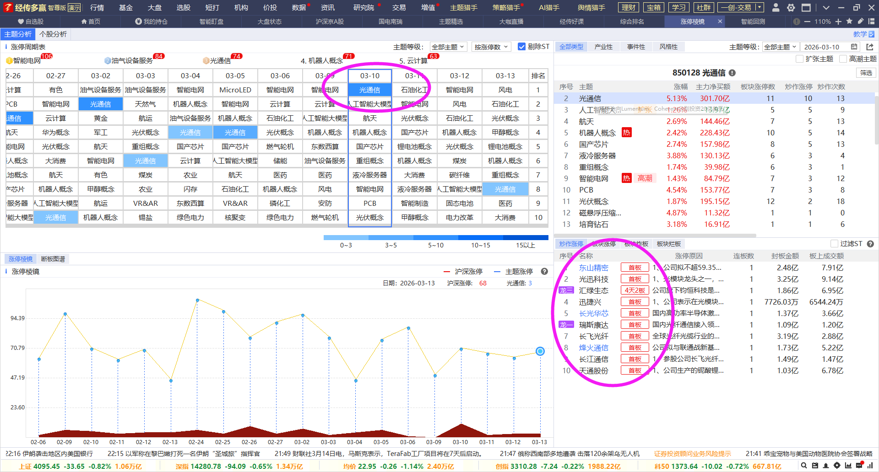
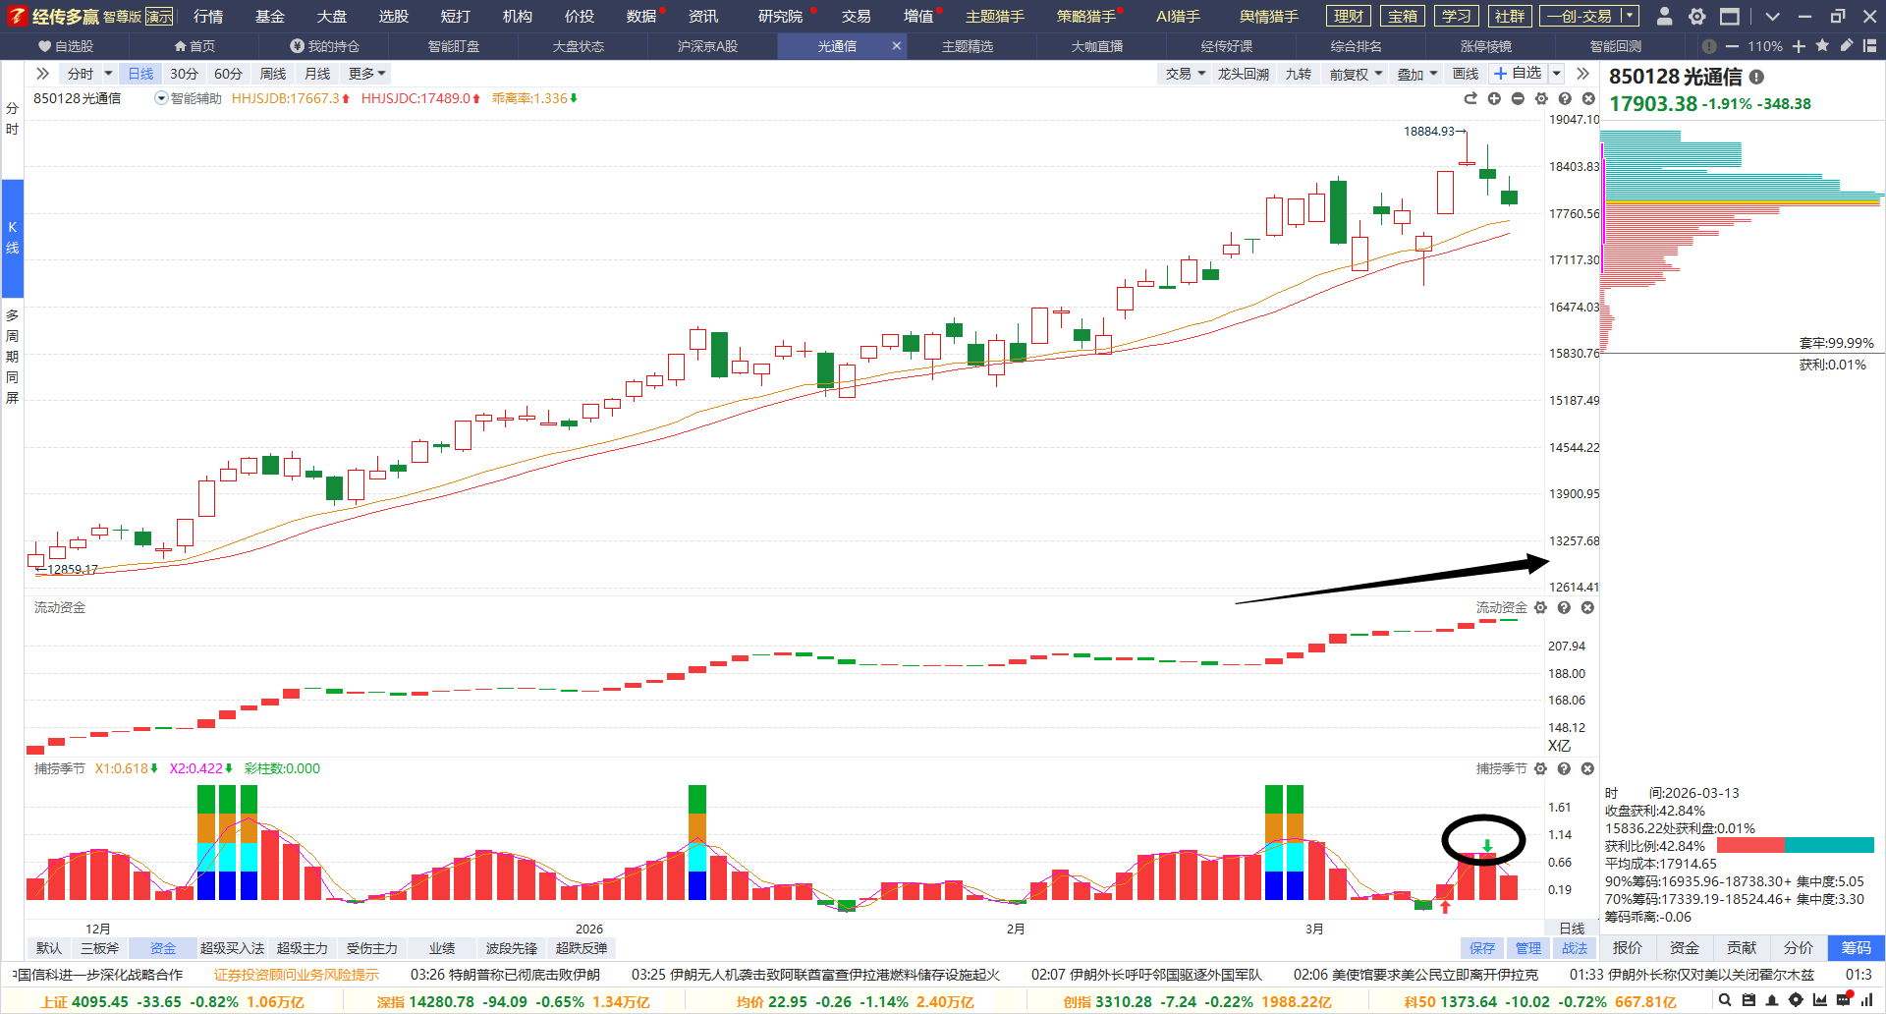
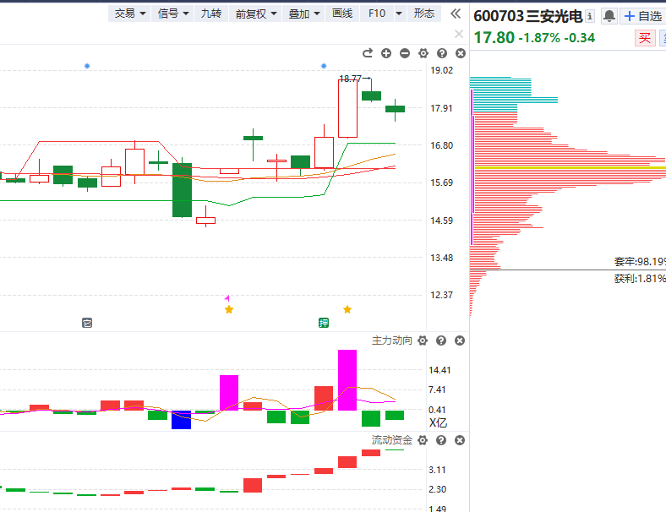
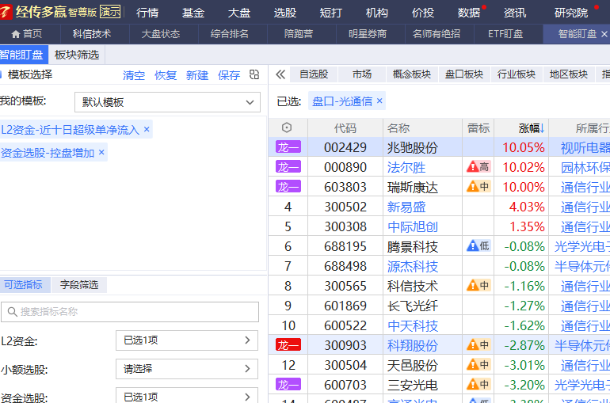
4.光通信

Slide 18



5.风电T+3

Slide 19

十一月行情展望

Slide 20

附：个股走强走弱的区别

Slide 21






附：上涨的承压信号
2.量价（捕捞季节）背离
1.上引线、阴包阳
3.周线死叉，日线回档易破位
4.上涨资金翻绿
5.墓碑量信号
6.买单减少，大卖单出现（L2)

Slide 22



让投资遇见美好
我司所有工作人员均不允许推荐股票、不允许承诺收益、不允许代客理财、不允许合作分成、不允许私下收款，如您发现有任何违规行为，请立即拨打400-9088-988向我们举报！
风险提示：所有信息及观点均来源于公开信息及经传软件信号显示，仅供参考，不构成最终投资依据，软件作为辅助参考工具，无法承诺收益，投资者应正视市场风险，自主作出投资决策并自行承担投资风险。投资有风险，入市须谨慎！

Slide 23

让投资遇见美好
我司所有工作人员均不允许推荐股票、不允许承诺收益、不允许代客理财、不允许合作分成、不允许私下收款，如您发现有任何违规行为，请立即拨打400-9088-988向我们举报！
风险提示：所有信息及观点均来源于公开信息及经传软件信号显示，仅供参考，不构成最终投资依据，软件作为辅助参考工具，无法承诺收益，投资者应正视市场风险，自主作出投资决策并自行承担投资风险。投资有风险，入市须谨慎！

Slide 24

让投资遇见美好
我司所有工作人员均不允许推荐股票、不允许承诺收益、不允许代客理财、不允许合作分成、不允许私下收款，如您发现有任何违规行为，请立即拨打400-9088-988向我们举报！
风险提示：所有信息及观点均来源于公开信息及经传软件信号显示，仅供参考，不构成最终投资依据，软件作为辅助参考工具，无法承诺收益，投资者应正视市场风险，自主作出投资决策并自行承担投资风险。投资有风险，入市须谨慎！

Slide 25
让投资遇见美好
我司所有工作人员均不允许推荐股票、不允许承诺收益、不允许代客理财、不允许合作分成、不允许私下收款，如您发现有任何违规行为，请立即拨打400-9088-988向我们举报！
风险提示：所有信息及观点均来源于公开信息及经传软件信号显示，仅供参考，不构成最终投资依据，软件作为辅助参考工具，无法承诺收益，投资者应正视市场风险，自主作出投资决策并自行承担投资风险。投资有风险，入市须谨慎！

